Slide 1

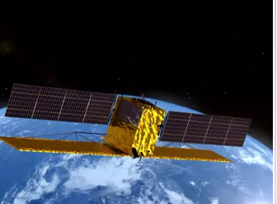
GF-3星载合成孔径雷达成像系统
航天与微波遥感系统部 魏屹海
参数设置
状态
成像结果
方位向维度（Na）：
距离向维度（Nr）：
光速(c)： （m）
天线长度(D)： （m）
距离向采样率(Fs)： （hz）
距离向带宽(Br)： （hz）
发射脉冲时宽(Tp)： （s）
方位向采样率（PRF）: （hz）
雷达平台有效速度(Vr): （m/s）
景中心斜距(R0): （m）
多普勒中心频率(fdc)： （hz）
参数换算
多普勒带宽（Ba）：
波长（λ）：
斜视角（θ）：
延迟时间（t）：

Slide 2
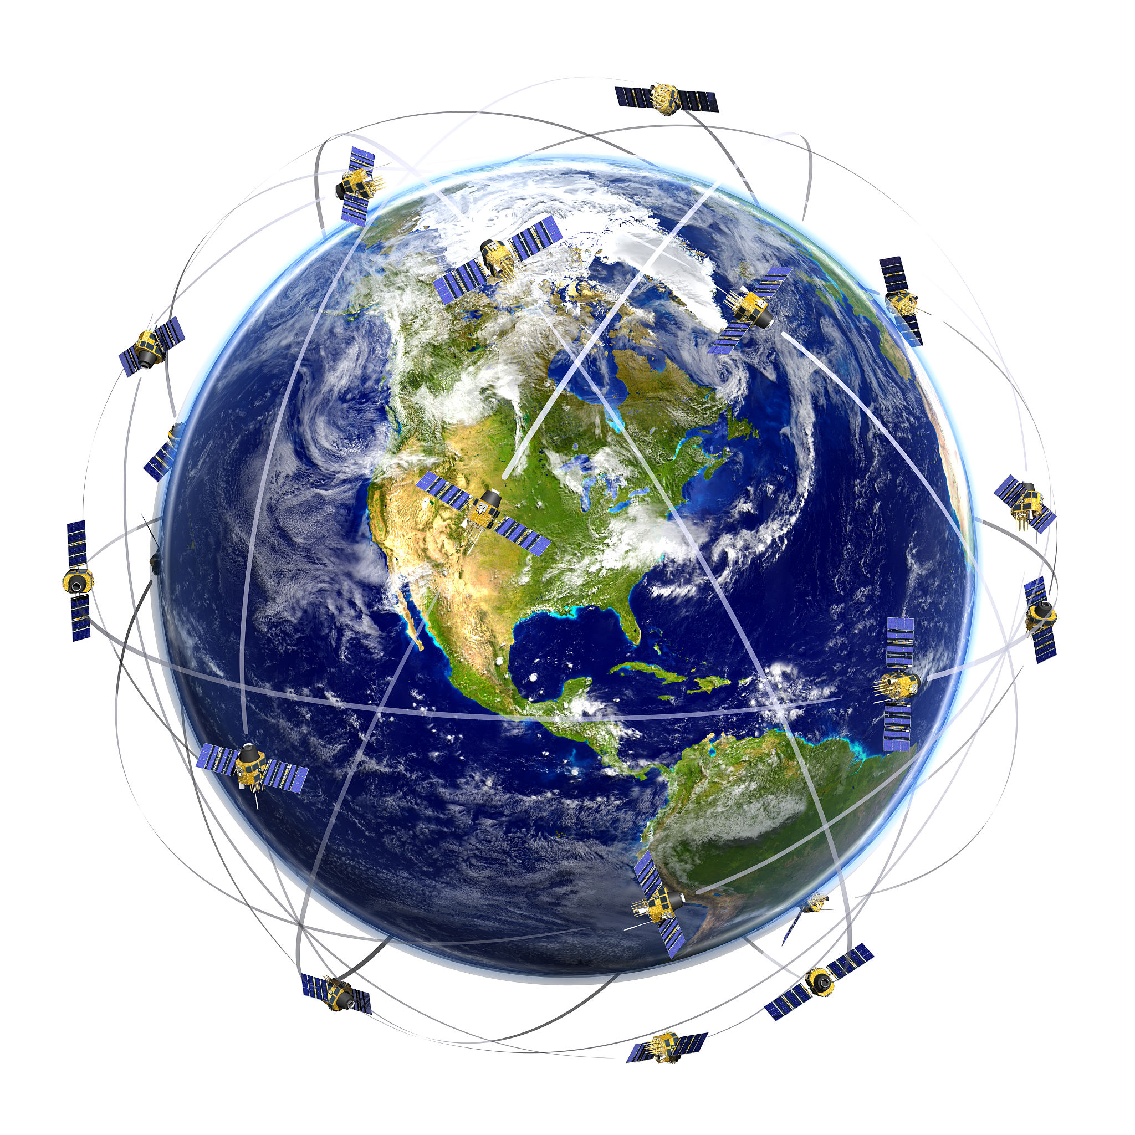

GF-3星载合成孔径雷达成像系统
航天与微波遥感系统部 魏屹海
参数设置
状态
成像结果
参数换算

Slide 3

GF-3星载合成孔径雷达成像系统
电子信息工程 信工1802 魏屹海
参数设置
状态
成像结果
参数换算

